Slide 1






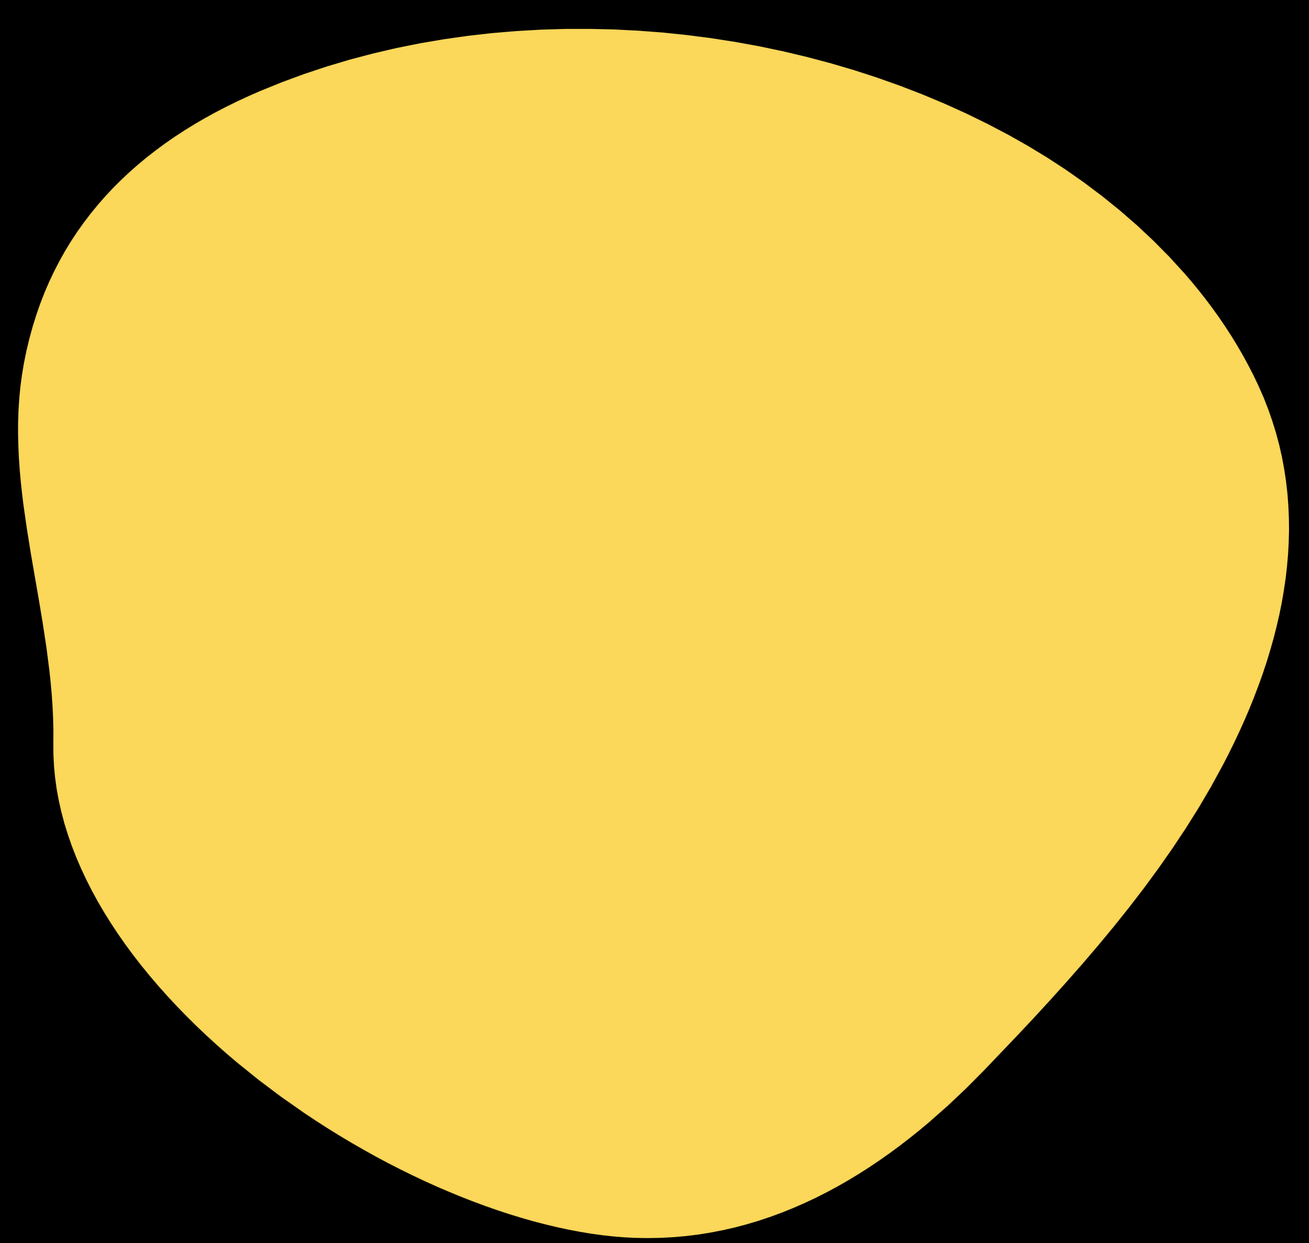



CHÀO MỪNG
các con
Tham dự tiết học

Slide 2

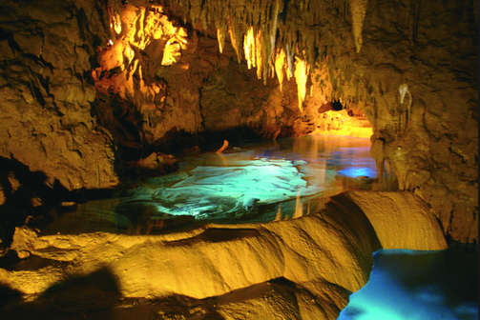
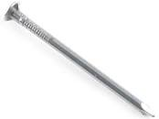
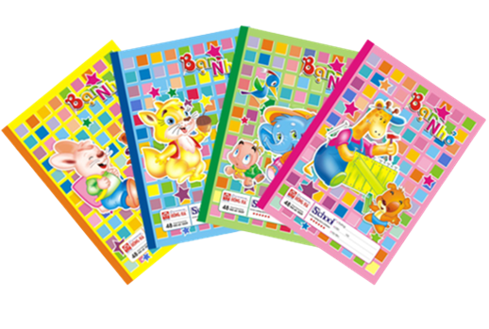
VẬT THỂ
CHẤT
Hạt vô cùng nhỏ bé
NGUYÊN TỬ

Slide 3
NGUYÊN TỬ. SƠ LƯỢC VỀ BẢNG TUẦN HOÀN CÁC NGUYÊN TỐ HOÁ HỌC
Chương I

Slide 4
NGUYÊN TỬ
Bài 2

Slide 5
I
III
II
IV
NỘI DUNG
Cấu tạo nguyên tử
Quan niệm ban đầu về nguyên tử
Mô hình nguyên tử của Rơ-dơ-pho - Bo
Khối lượng nguyên tử

Slide 6
I
Quan niệm ban đầu về nguyên tử

Slide 7
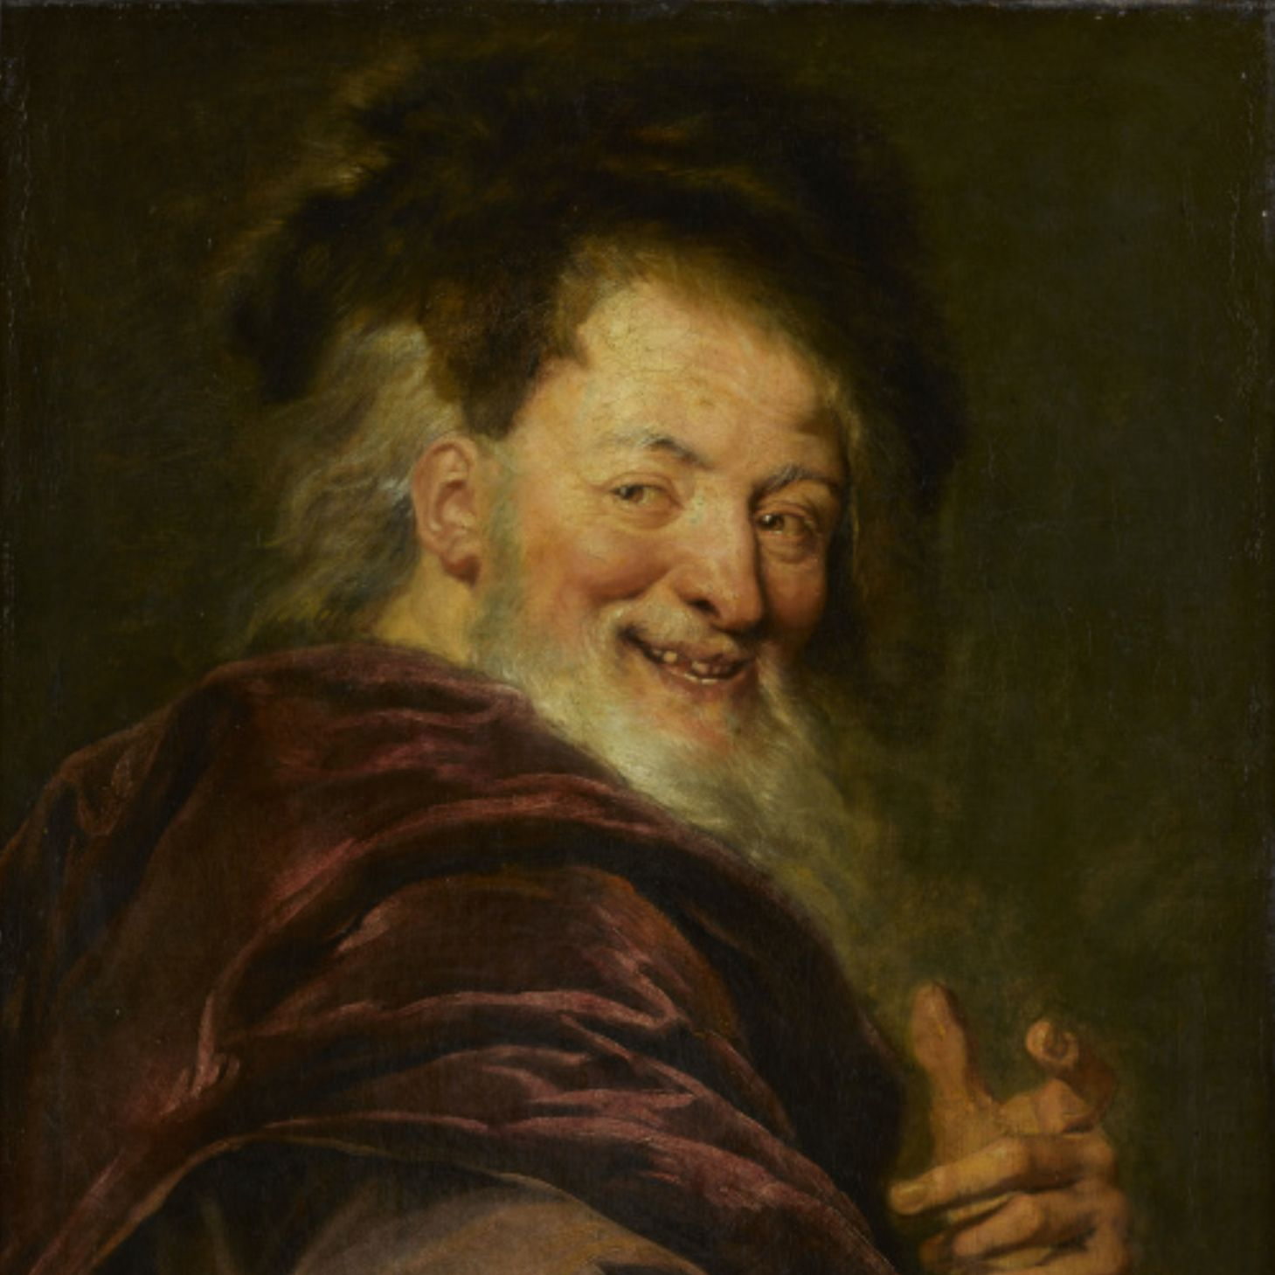
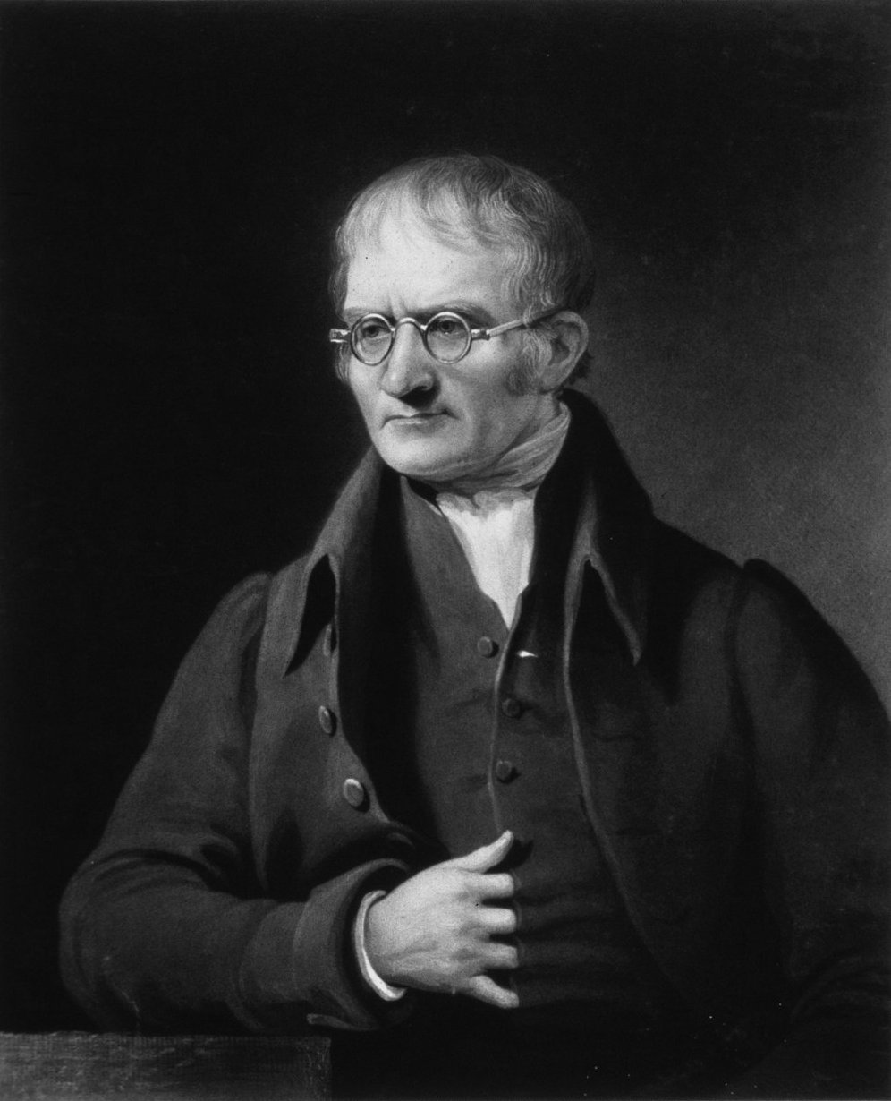
Democritus
J. Dalton
Nguyên tử là những hạt vô cùng nhỏ, không thể phân chia nhỏ hơn được nữa, tạo nên các vật
Các chất đều được cấu tạo nên từ nguyên tử. Nguyên tử là các đơn vị chất tối thiểu để chúng kết hợp vừa đủ với nhau

Slide 8
II
Mô hình nguyên tử của Rơ-dơ-pho - Bo

Slide 9
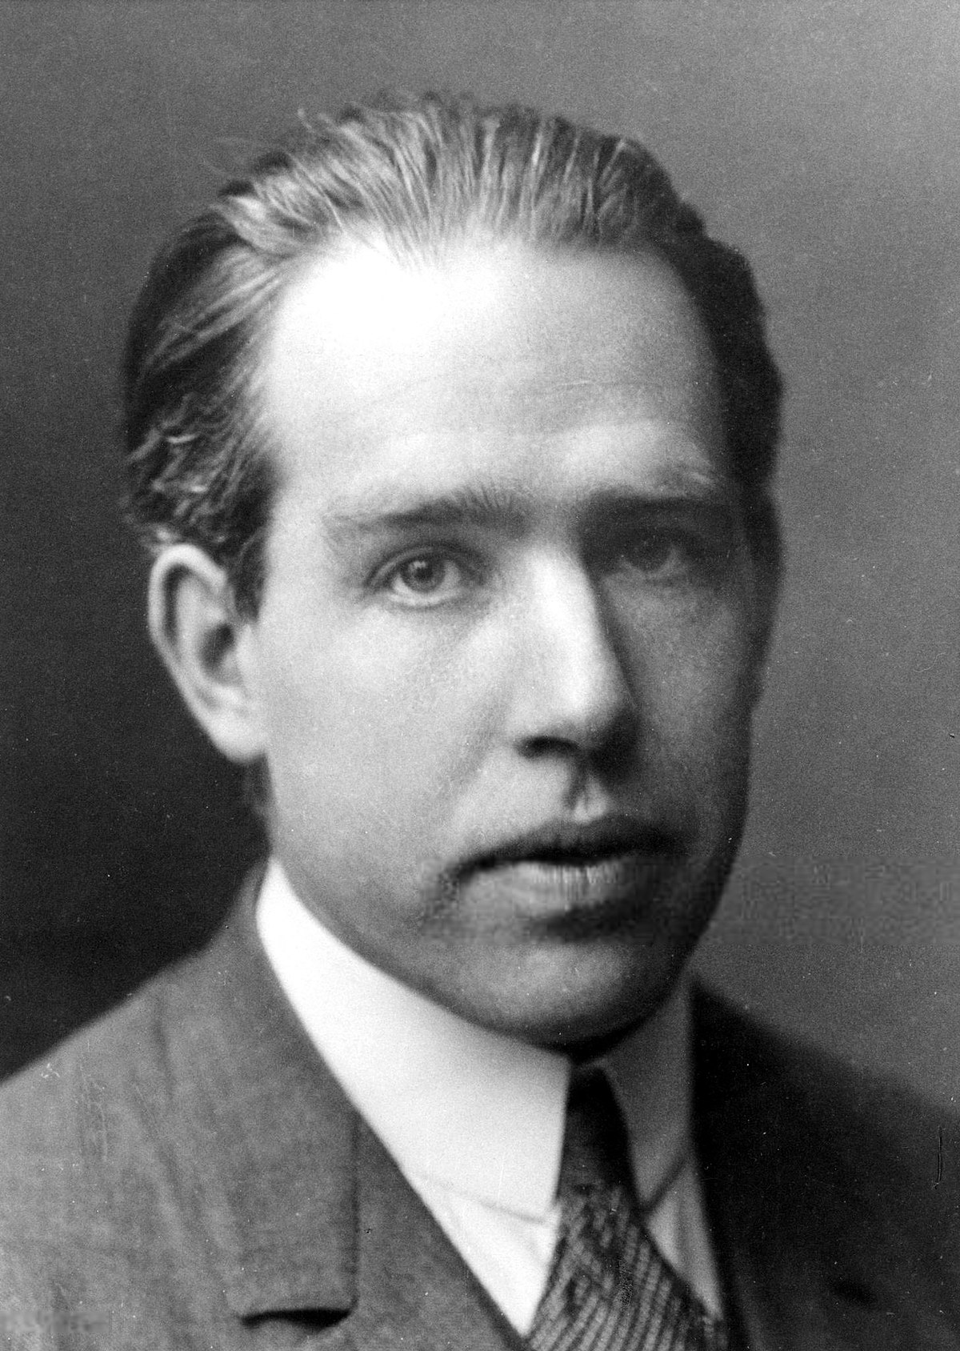
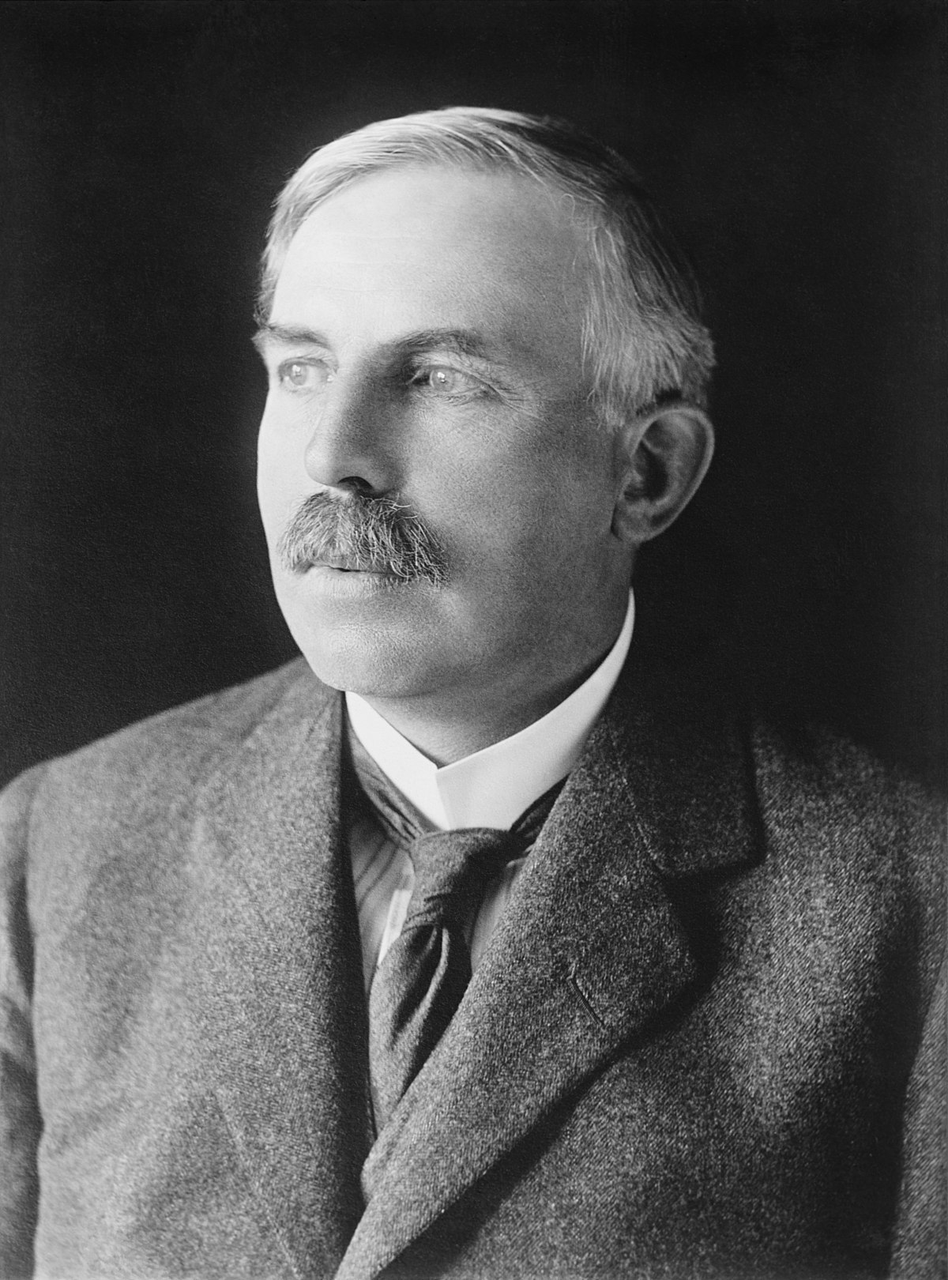
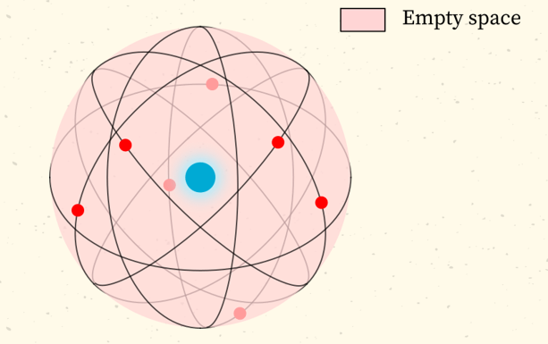
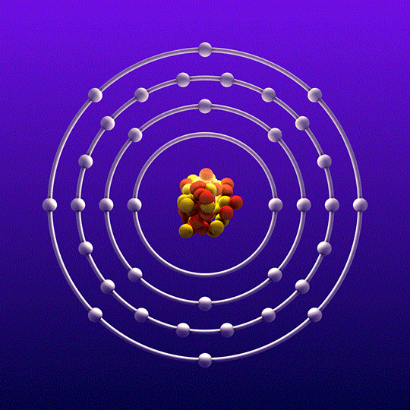
E. Rutherford (1871-1937)
N. Bohr (1885-1962)

Slide 10
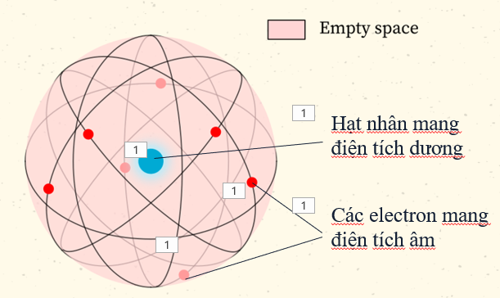
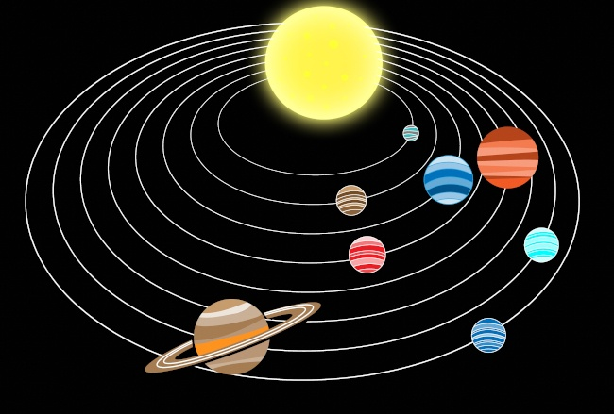
II. Mô hình nguyên tử của Rơ-dơ-pho - Bo
Theo Rơ-dơ-pho
- Nguyên tử có cấu tạo rỗng.
- Cấu tạo nguyên tử:
+ Hạt nhân ở tâm mang điện tích dương;
+ Electron mang điện tích âm (electron chuyển động xung quanh hạt nhân như các hành tinh quay quanh Mặt Trời)

Slide 11
Theo Bo
Các electron chuyển động xung quanh hạt nhân theo từng lớp khác nhau
Lớp electron trong cùng chứa tối đa 2 electron
Các lớp khác chứa tối đa 8 electron hoặc nhiều hơn

Slide 12
Mô tả cấu tạo nguyên tử hydrogen và nguyên tử carbon theo Bo
Nguyên tử hydrogen
Nguyên tử carbon

Slide 13
Hạt nhân (ở tâm) nguyên tử
Lớp electron
(Có 1 lớp electron)
(Có 1 electron)
Electron
Nguyên tử hydrogen

Slide 14
Hạt nhân (ở tâm) nguyên tử
Lớp electron
(Có 2 lớp electron)
+ Lớp thứ nhất: Có 2 Electron
+ Lớp thứ hai: Có 4 Electron
Nguyên tử Carbon

Slide 15
Luyện tập

Slide 16
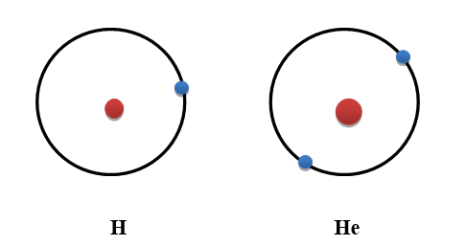
Cho mô hình nguyên tử
hydrogen (H) và helium (He).
1. Tâm của mỗi nguyên tử là gì?
A. Phân tử
B. Hạt nhân
C. Vỏ electron
D. Proton
2. Mỗi vòng tròn xung quanh hạt nhân được gọi là gì?
A. Một liên kết
B. Một electron
C. Một lớp electron
D. Một proton
3. Có bao nhiêu electron trong vỏ của nguyên tử H, He
- Nguyên tử H:
- Nguyên tử He:

Slide 17
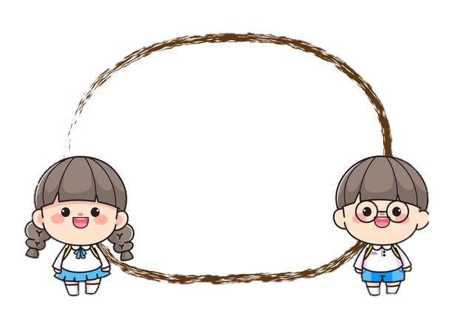
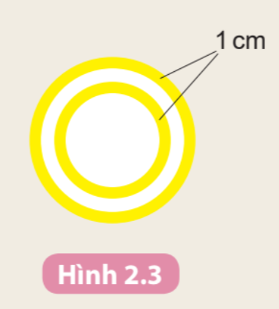
Hoạt động
Vận dụng
Làm mô hình nguyên tử carbon theo Bo
- Chuẩn bị: bìa carton, giấy màu vàng, đỏ, xanh, keo/băng dính hai mặt, kéo, compa
- Tiến hành:
+ Cắt giấy màu đỏ thành một hình tròn (đường kính 1 cm) gắn vào bìa carton làm hạt nhân nguyên tử.
+ Cắt giấy màu vàng thành hai đường tròn có bán kính khác nhau và mỗi vòng tròn có độ dày khoảng 1 cm (Hình 2.3). Dán các đường tròn lên bìa carton sao cho tâm của hai đường tròn là hình tròn nhỏ.
+ Cắt giấy màu xanh thành hình tròn nhỏ (nhỏ hơn hình tròn đỏ). Dán hình tròn đó lên hai đường tròn màu vàng như Hình 2.2b

Slide 18
Hoạt động
Thảo luận nhóm và trả lời câu hỏi:
1. Các đường tròn bằng giấy màu vàng biểu diễn gì?
2. Em hãy cho biết số electron có trong lớp electron thứ nhất và thứ hai của nguyên tử carbon và chỉ ra lớp electron đã chứa tối đa electron

Slide 19
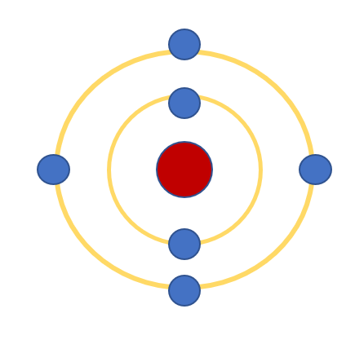
1. Các đường tròn bằng giấy màu vàng biểu diễn lớp electron của nguyên tử
2. Quan sát mô hình nguyên tử carbon, nhận thấy:
+ Lớp thứ nhất: chứa 2 electron
+ Lớp thứ hai: chứa 4 electron
⇒ Lớp thứ nhất đã chứa tối đa electron (2 electron)

Slide 20
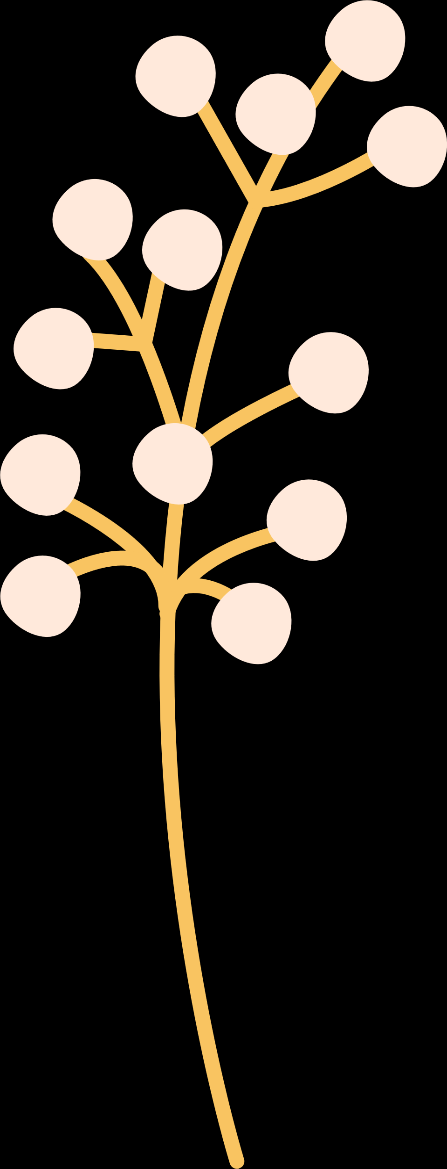

Chân thành
cảm ơn

